Slide 1

2장. 자료형 & 연산자
Type & Operator

Slide 2
자료형
자료형이란?
데이터를 저장하는 공간의 유형
사용할 데이터의 종류에 따라 메모리 공간을 적절하게 설정해 주는 것
문자
‘B’, ‘5’, “apple”
data
(기본형)
숫자
10, -20, 3.14, 2.54
불리언
true, false
class
참조형
객체
Date today = new Date()

Slide 3
자료형
기본 자료형의 크기
 | 정수형 | 문자형 | 실수형 | 논리형
1byte | byte | - | - | boolean
2byte | short | char | - | -
4byte | int | - | float | -
8byte | long | - | double | -

Slide 4
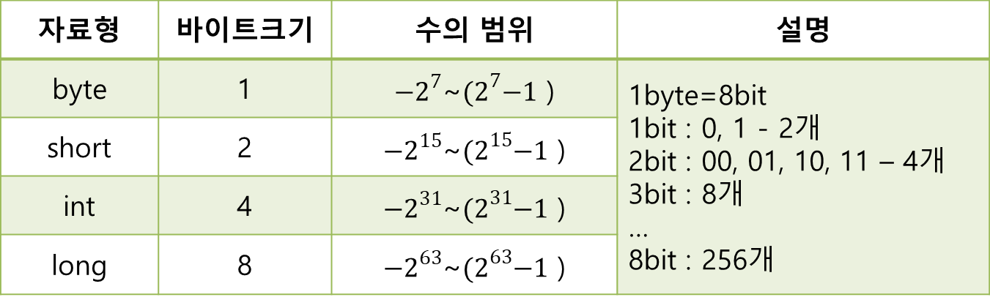
정수 자료형
정수 자료형의 종류 및 크기
자료형 | 바이트크기 | 수의 범위 | 설명
byte | 1 | ${−2}^{7}$~${(2}^{7}−1$ ) | 1byte=8bit 1bit : 0, 1 - 2개 2bit : 00, 01, 10, 11 – 4개 3bit : 8개 … 8bit : 256개
short | 2 | ${−2}^{15}$~${(2}^{15}−1$ )
int | 4 | ${−2}^{31}$~${(2}^{31}−1$ )
long | 8 | ${−2}^{63}$~${(2}^{63}−1$ )
int로 5와 -5를 표현할 때(32비트)
5 -> 00000000000000000000000000000101

Slide 5
정수 자료형
byte
1 바이트 단위의 자료형
동영상, 음악, 이미지 파일등 이진(바이너리) 실행 파일의 자료
short
2바이트 단위의 자료형
주로 c/c++ 언어와의 호환 시 사용됨
int
4바이트 단위의 자료형
프로그램에서 사용하는 모든 숫자(리터럴)은 기본적으로 int로 저장됨
long
8바이트 자료형
가장 큰 정수 자료형으로 숫자 뒤에 ‘L’ 또는 ‘l’을 써서 표시

Slide 6
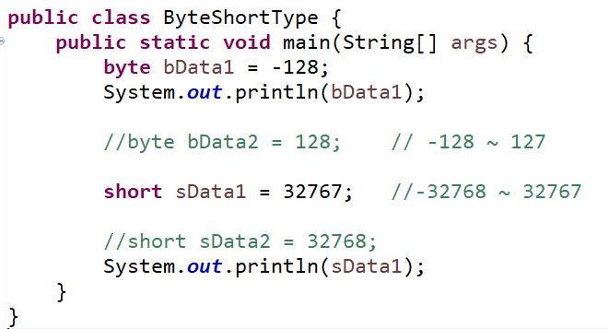
숫자 자료형 실습
정수 자료형

Slide 7
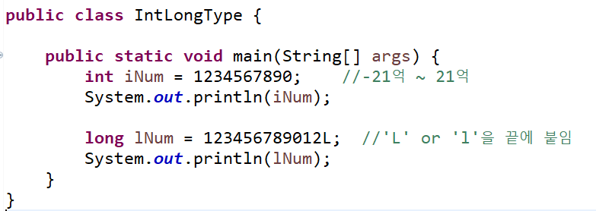
숫자 자료형 실습
정수 자료형

Slide 8
실수 자료형
실수를 컴퓨터 내부에서 어떻게 나타내야 할지 생각해 보자
실수값 3.14를 표현하면 3이라는 정수부분과 .14라는 소수 부분을 따로 표현할수 있고, 0과 1사이에는 무한개의 실수가 있다.
부동소수점 방식을 사용하면 실수를 좀 더 세밀하게 표현할 수 있다.
float 와 double
부동 소수점 방식 : 실수를 지수부와 가수부로 표현함
무한의 실수를 표현하기 위한 방식
0.1을 표현하는 방식
float(4바이트) - 숫자 뒤에 F나 f를 써서 표시
double(8바이트)
예) double num = 3.14;
float num = 3.14F;
가수
지수
-1
1.0 × 10
밑수

Slide 9
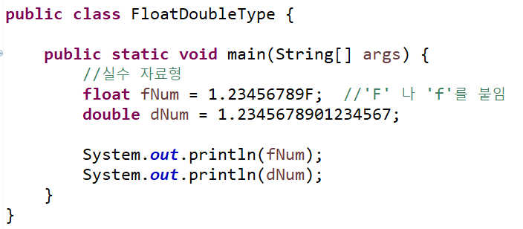
숫자 자료형 실습
실수 자료형

Slide 10
문자 자료형
char
자바에서는 문자를 2바이트로 처리
문자 1개를 표현할때 홑따옴표(‘ ’)로 감싸준다.
문자 세트(charset)
문자세트 – 문자를 위한 코드 값(숫자 값) 들을 정해 놓은 세트
인코딩 – 각 문자에 따른 특정한 숫자 값(코드 값)을 부여
디코딩 – 숫자 값을 원래의 문자로 변환
아스키(ASCII) – 1 바이트로 영문자, 숫자, 특수 문자 등을 표현 함
유니코드(Unicode) – 한글과 같은 복잡한 언어를 표현하기 위한
표준 인코딩 UTF-8, UTF-16이 대표적, 2바이트
https://www.unicode.org/charts/PDF/UAC00.pdf

Slide 11
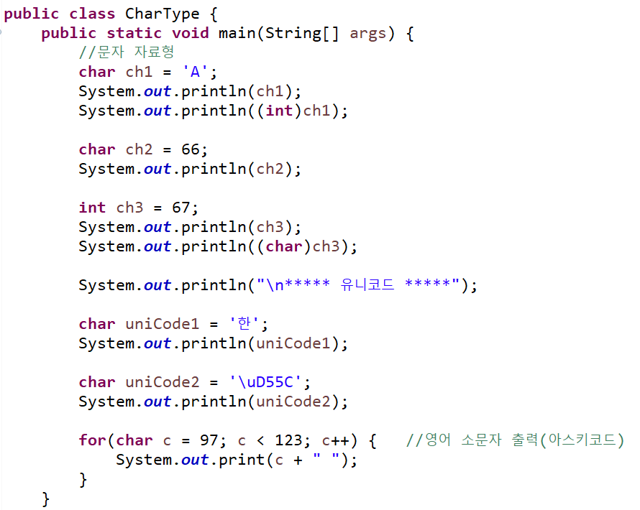
문자 자료형
형변환

Slide 12
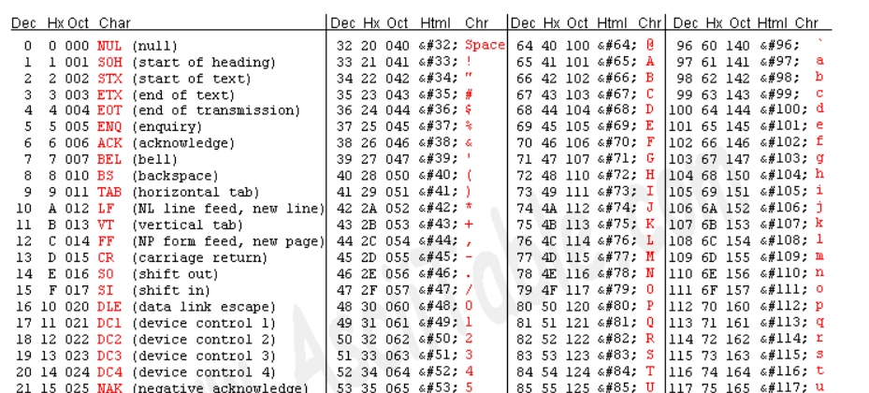
아스키 코드 vs 유니코드
★ 아스키 코드(ASCII Code)
아스키 코드는 미국 ANSI에서 표준화한 정보교환용 7비트 부호체계이다. 000(0x00)부터 127(0x7F)까지 총 128개의 부호가 사용된다. 이는 영문 키보드로 입력할 수 있는 모든 기호들이 할당되어 있는 부호 체계이며, 2바이트 이상의 코드를 표현할 수 없기 때문에 국제표준의 위상은 유니코드에게 넘어갔다.

Slide 13
아스키 코드 vs 유니코드
★ 유니 코드(Uni code)
전 세계의 모든 문자를 다루도록 설계된 표준 문자 전산 처리 방식. 주요 구성 요소는 ISO/IEC 10646 Universal Character Set과 UCS, UTF 등의 인코딩 방식, 문자 처리 알고리즘 등이다.
유니코드를 사용하면 한글과 간체자, 아랍 문자 등을 통일된 환경에서 깨뜨리지 않고 사용할 수 있다. 초창기에는 문자 코드는 ASCII의 로마자 위주 코드였고, 1바이트의 남은 공간에 각 나라가 자국 문자를 할당하였었다.
하지만 이런 상황에서 다른 국가에 이메일을 보냈더니 글자가 와장창 깨졌던 것. 이에 따라 2~3바이트의 넉넉한 공간에 세상의 모든 문자를 할당한 결과물이 이것이다.
흔히 우리가 웹 브라우저의 인코딩을 설정하면서 자주 보는 UTF-8이라는 말이 이것이고, 바로 유니코드에 기반한 인코딩 방식 중 하나를 가리키는 것이다

Slide 14
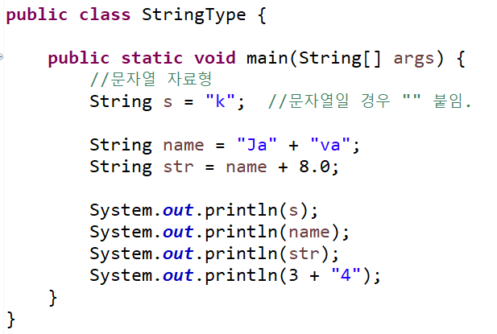
문자열 자료형
String
문자열을 사용할 때는 String 자료형을 사용한다.
값은 쌍따옴표(“”)로 감싸준다.

Slide 15
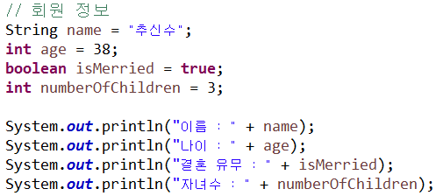

논리형
boolean
논리값 true(참), false(거짓)을 표현하는 자료형
프로그램 수행이 잘되었는지 여부, 값이 존재하는지 여부 등
boolean으로 선언 예) boolean isMerried = true
Member.java

Slide 16
형 변환(Type Conversion)
형 변환
자료형은 각각 사용하는 메모리 크기와 방식이 다름
정수와 실수를 더할때 하나의 자료형으로 통일한 후 연산을 해야함.
묵시적 형변환
- 작은 자료형에서 큰 자료형으로 변환
int iNum = 20;
float fNum = iNum;
- 연산 중 자동변환
double dNum = fNum + iNum
명시적 형변환
- 큰 자료형에서 작은 자료형으로 변환
변환 자료형을 명시 : ( ) 괄호 사용
double dNum = 12.34;
int iNum = (int)dNum;

Slide 17
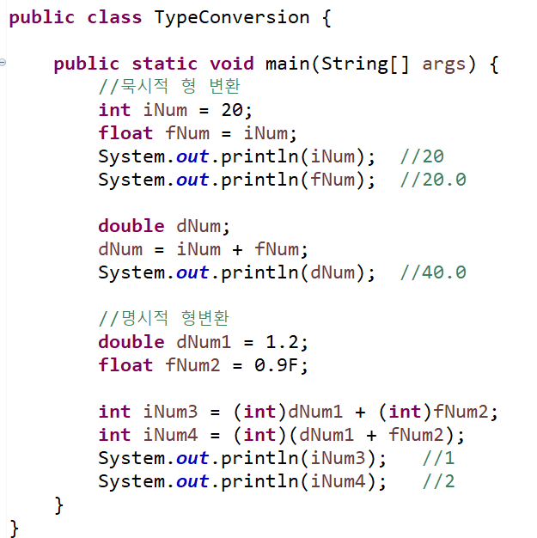
형 변환(Type Conversion)

Slide 18
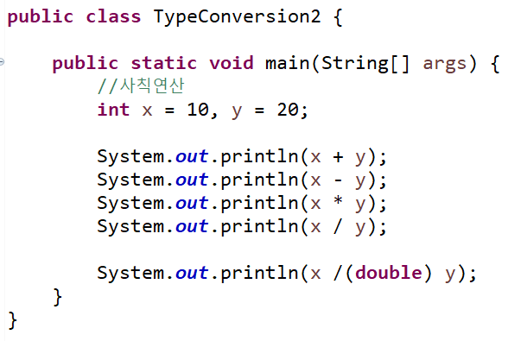
형 변환(Type Conversion)

Slide 19
상수(Constant)
상수(constant)
상수 : 변하지 않는 값(1년은 12개월, 원주율은 3.14 등)
상수 선언하기 : final 키워드 사용, 대문자 사용
final double PI = 3.14;
final int MAX_NUM = 100;
final로 선언된 상수는 다른 값을 대입할 수 없음
PI = 3.15 //에러

Slide 20
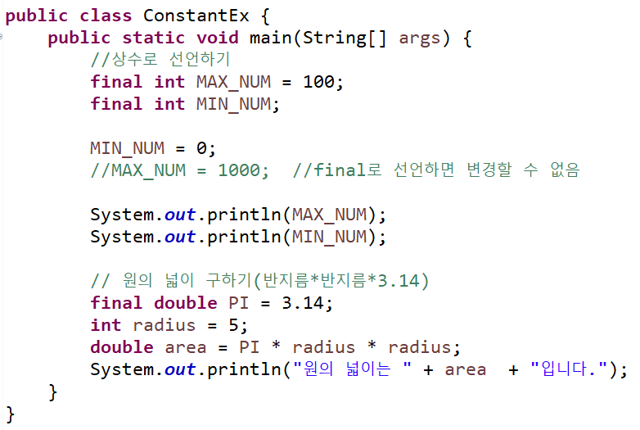
상수와 리터럴
상수 실습 예제

Slide 21
컴퓨터에서 데이터 표현하기
컴퓨터는 0과 1로만 데이터를 저장함(0-> 신호꺼짐, 1-> 신호켜짐)
Bit(비트) : 컴퓨터가 표현하는 데이터의 최소 단위로 2진수 하나의 값
을 저장할 수 있는 메모리의 크기
숫자, 문자 표현 – 컴퓨터 내부에서는 숫자뿐만 아니라 문자도 2진수로 표현
예) ‘A’는 65로 정함(아스키코드) → 이진수로 01000001, 한글 ‘ㄱ’은 12593(유니코드)
10진수 | 2진수
0 | 00000000
1 | 00000001
2 | 00000010
3 | 00000011
… | …
9 | 00001001
10 | 00001010
문자 | 코드값 | 2진수
A | 65 | 01000001
B | 66 | 01000010
C | 67 | 01000011
… | … | …
0 | 48 | 00110000
1 | 49 | 00110001
2 | 50 | 00110010

Slide 22
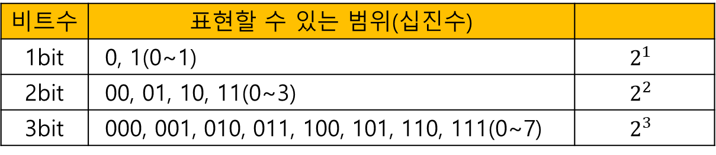
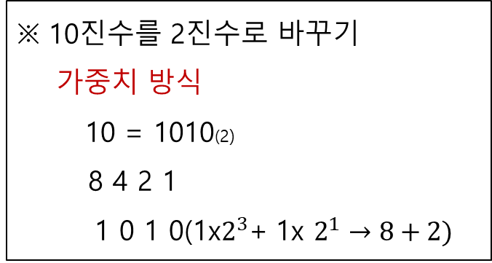
컴퓨터에서 데이터 표현하기
비트로 표현할 수 있는 수의 범위
비트수 | 표현할 수 있는 범위(십진수)
1bit | 0, 1(0~1) | $$2^{1}$$
2bit | 00, 01, 10, 11(0~3) | $$2^{2}$$
3bit | 000, 001, 010, 011, 100, 101, 110, 111(0~7) | $$2^{3}$$
16진수 | 2진수
9 | 1001
A | 1010
B | 1011
C | 1100
D | 1101
E | 1110
F | 1111
10 | 10000
※ 10진수를 2진수로 바꾸기
가중치 방식
10 = 1010(2)
8 4 2 1
1 0 1 0(1x$2^{3}$+ 1x $2^{1}→8+2)$
자리 올림 발생

Slide 23
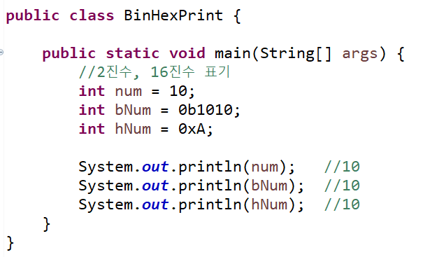
이진수, 16진수 표기

Slide 24
부호 있는 수를 표현하는 방법
음의 정수는 어떻게 표현할까?
정수의 가장 왼쪽에 존재하는 비트는 부호비트입니다.
MSB(Most Significant Bit) 가장 의미있는 비트라는 뜻
음수를 만드는 방법은 2의 보수(1의 보수에 1을 더함)를 취한다.
1의 보수 표기법 – 0을 1로, 1을 0으로 표기
0 | 0 | 0 | 0 | 0 | 1 | 0 | 1
10진수 5
두 수를 더하면 0이됨
100000000
맨앞 1은 제거됨
1의 보수를 취한다.
1 | 1 | 1 | 1 | 1 | 0 | 1 | 0
1을 더한다.
+ 1
1 | 1 | 1 | 1 | 1 | 0 | 1 | 1
10진수 -5

Slide 25
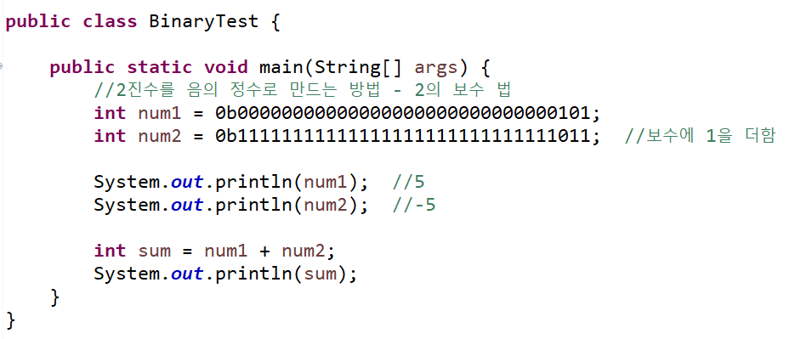
부호 있는 수를 표현하는 방법

Slide 26
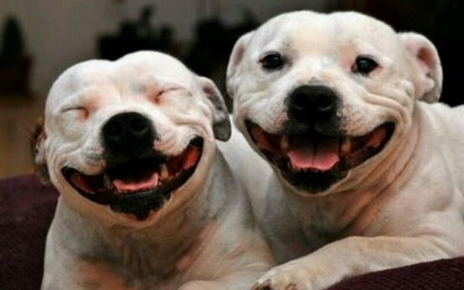
항과 연산자
항(operand)
연산에 사용되는 값
연산자(operator)
연산에 사용되는 기호
예) 3 + 7 (3과 7은 항, ‘+’는 연산자)
항의 개수에 따른 연산자 구분
연산자 | 설명 | 연산 예
단항 연산자 | 항이 한 개인 연산자 | ++num
이항 연산자 | 항이 두 개인 연산자 | num1 + num2
삼항 연산자 | 항이 세 개인 연산자 | (5>3) ? 1 : 0

Slide 27
대입 및 부호 연산자
대입 연산자
변수에 값을 대입하는 연산자
연산의 결과를 변수에 대입
왼쪽 변수(lvalue)에 오른쪽 값(rvalue)를 대입
부호 연산자
양수/음수의 표현, 값의 부호를 변경
변수에 +, -를 사용한다고 해서
변수의 값이 변하는 것이 아님.
변수의 값을 변경하려면 대입연산자를
사용해야함
total
=
num1
+
num2
①
②
int num = 10;
System.out.println(num);
System.out.println(-num); //부호만 바뀜
System.out.println(num);
num = -num; //값이 바뀜
System.out.println(num);

Slide 28
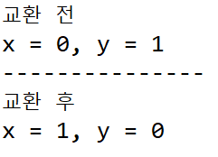
대입 연산자
실습 예제
--------------------------------------------------------------------------------
아래의 실행 결과대로 변수의 값을 서로 바꾸는 프로그램을 작성 하세요
(파일 이름 : swap.java)
---------------------------------------------------------------------------------
☞ 실행 결과

Slide 29
산술 연산자
산술 연산자
연산자 | 기 능 | 연산 예
+ | 두 항을 더합니다. | 5+3
- | 앞 항에서 뒤 항을 뺍니다. | 5-3
* | 두 항을 곱합니다. | 5*3
/ | 앞 항에서 뒤 항을 나누어 몫을 구합니다. | 5/3
% | 앞 항에서 뒤 항을 나누어 나머지를 구합니다. | 5%3

Slide 30
증감 연산자
증가 감소 연산자
1만큼 더하거나 1만큼 뺄 때 사용하는 연산자
연산자 | 기 능 | 연산 예
++ | 항의 값에 1을 더합니다. | val = ++num; // num = num+1; val=num val = num++; //val=num; num=num+1;
-- | 항의 값에서 1을 뺍니다. | val = --num // num = num+1; val=num val = num--; //val=num; num=num+1;

Slide 31
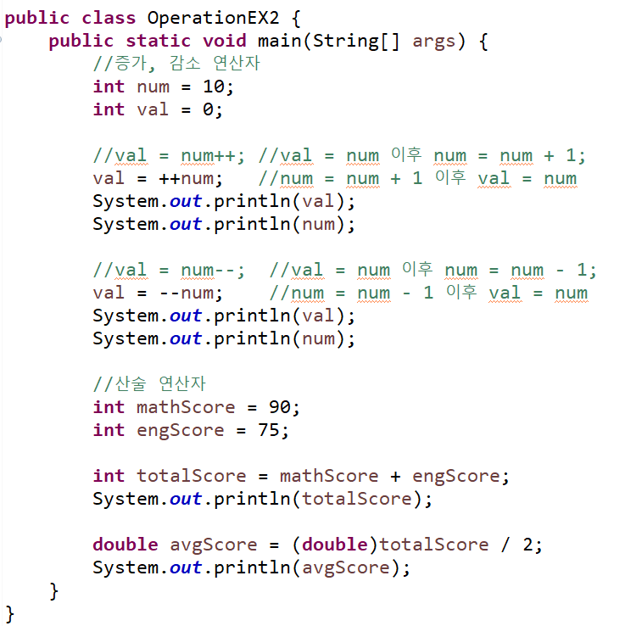
산술 연산자 연습문제

Slide 32
관계(비교) 연산자
관계(비교) 연산자
연산자 | 기 능 | 연산 예
> | 왼쪽 항이 크면 참을, 아니면 거짓을 반환합니다. | num > 3;
< | 왼쪽 항이 작으면 참, 아니면 거짓을 반환합니다. | num < 3;
>= | 왼쪽 항이 크거나 같으면 참, 아니면 거짓을 반환합니다. | num >= 3;
<= | 왼쪽 항이 작거나 같으면 참, 아니면 거짓을 반환합니다. | num <= 3;
== | 두 개의 항 값이 같으면 참, 아니면 거짓을 반환합니다. | num == 3;
!= | 두 개의 항 값이 다르면 참, 아니면 거짓을 반환합니다. | num != 3

Slide 33
논리 연산자
논리 연산자
연산자 | 기 능 | 연산 예
&& | 두 항이 모두 참인 경우에만 결과 값이 참 입니다. | boolean = (7<3) && (5>2)
|| | 두 항중 하나의 항만 참이면 결과 값이 참 입니다. | boolean = (7<3) || (5>2)
! | 단항 연산자, 참인 경우는 거짓으로, 거짓인 경우는 참으로 바꿉니다. | boolean = !(7>3)

Slide 34
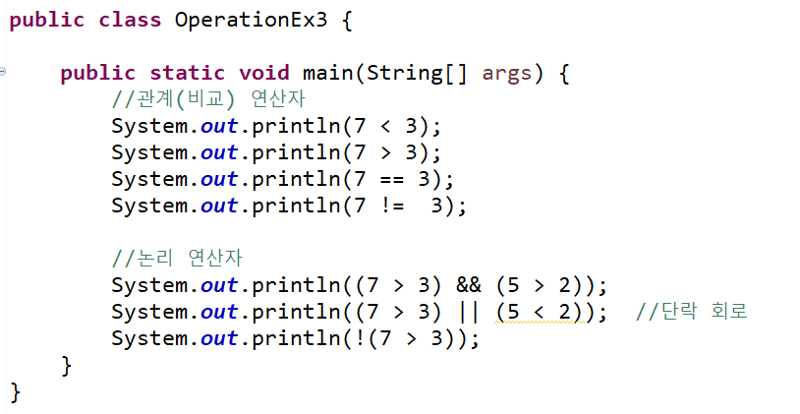
논리 연산자

Slide 35
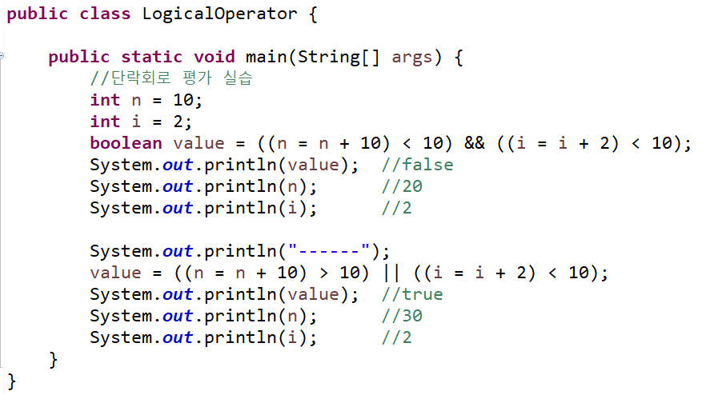
논리 연산자
논리 연산자 – 단락 회로
앞 조건이 거짓이면 뒤 조건은 연산하지 않음( &&인 경우)
앞 조건이 참이면 뒤 조건은 연산하지 않음(||인 경우)

Slide 36
복합대입 연산자
복합대입 연산자
연산자 | 기 능 | 연산 예
+= | 두 항의 값을 더해서 왼쪽 항에 대입합니다. | num += 2; num=num+2와 같음
-= | 왼쪽 항에서 오른쪽 항을 빼서 그 값을 왼쪽 항에 대입합니다. | num -= 2; num=num-2와 같음
*= | 두 항의 값을 곱해서 왼쪽 항에 대입합니다. | num *= 2; num=num*2와 같음
/= | 왼쪽 항을 오른쪽 항으로 나누어 그 몫을 왼쪽 항에 대입합니다. | num /= 2; num=num/2와 같음
%= | 왼쪽 항을 오른쪽 항으로 나누어 그 나머지를 왼쪽 항에 대입합니다. | num %= 2; num=num%2와 같음

Slide 37
조건 연산자
조건 연산자
삼항 연산자 -> 제어문중 조건문을 간단히 표현할 때 사용할 수 있음
연산자 | 기 능 | 연산 예
조건식?결과1:결과2; | 조건식이 참이면 결과1, 조건식이 거짓이면 결과2가 선택됩니다. | int num = (5>3)?10:20;

Slide 38
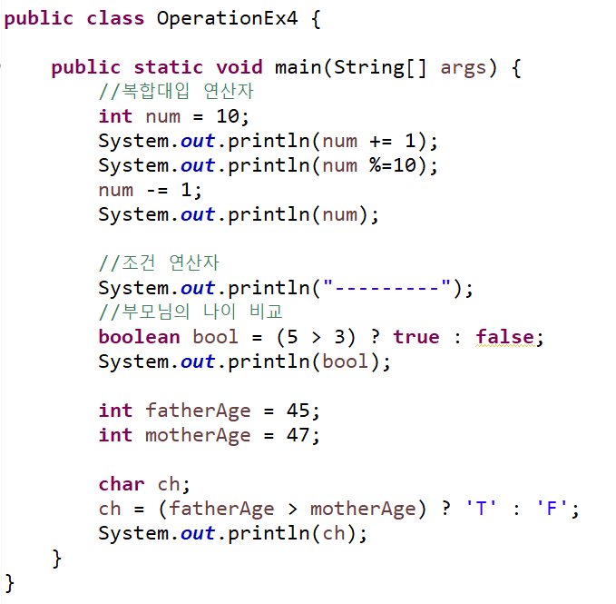
조건 연산자

Slide 39
비트 연산자
비트 연산자
연산자 | 기 능 | 연산 예
~ | 비트의 반전(1의 보수) | a = ~a
& | 비트 단위 AND | 1 & 1 -> 1을 반환, 그 외는 0
| | 비트 단위 OR | 0 | 0 -> 0을 반환, 그 외는 1
<< | 왼쪽 shift | a<<2 변수 a를 2비트 만큼 왼쪽으로 이동
>> | 오른쪽 shift | A>>2 변수 a를 2비트 만큼 오른쪽으로 이동

Slide 40
비트 연산자
비트 논리연산자
비트 이동 연산자
int num1 = 5;
int num2 = 10;
int result = num1 & num2;
num1 : 0 0 0 0 0 1 0 1
& num2 : 0 0 0 0 1 0 1 0
result : 0 0 0 0 0 0 0 0
왼쪽으로 2자리 이동
int num = 5;
num << 2;
num : 0 0 0 0 0 1 0 1
num<<2 : 0 0 1 0 1 0 0 0

Slide 41
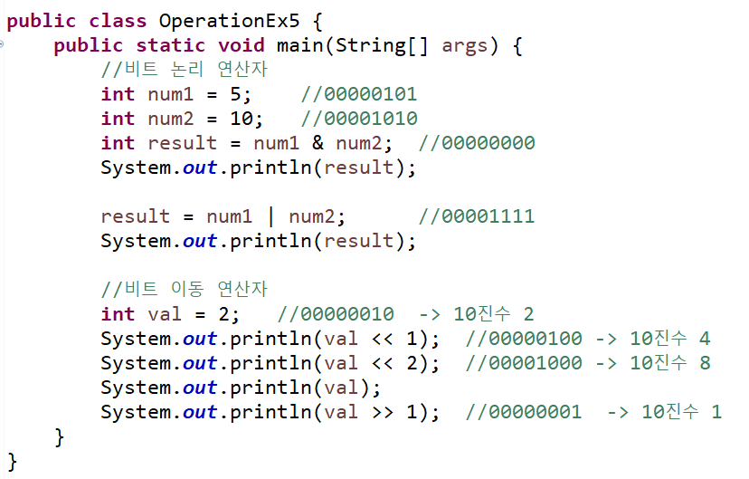
비트 연산자

Slide 42
연산자 우선 순위
연산자 우선 순위
위쪽과 왼쪽이 우선 순위가 높음
우선순위 | 형태 | 연산자
1 | 일차식 | ( ) [ ]
2 | 단항 | ++ -- !
3 | 산술 | % * / + -
4 | 비트이동 | << >>
5 | 관계 | < > == !=
6 | 비트 논리 | & | ~
7 | 논리 | && || !
8 | 조건 | ? :
9 | 대입 | = += -= *=

Slide 43
문자열 포맷
서식 문자와 이스케이프 문자
서식문자 | 내 용
%d | 정수
%f | 실수
%s | 문자
코드 | 내 용
\n | 줄바꿈
\t | 탭 – 문자열 간격

Slide 44
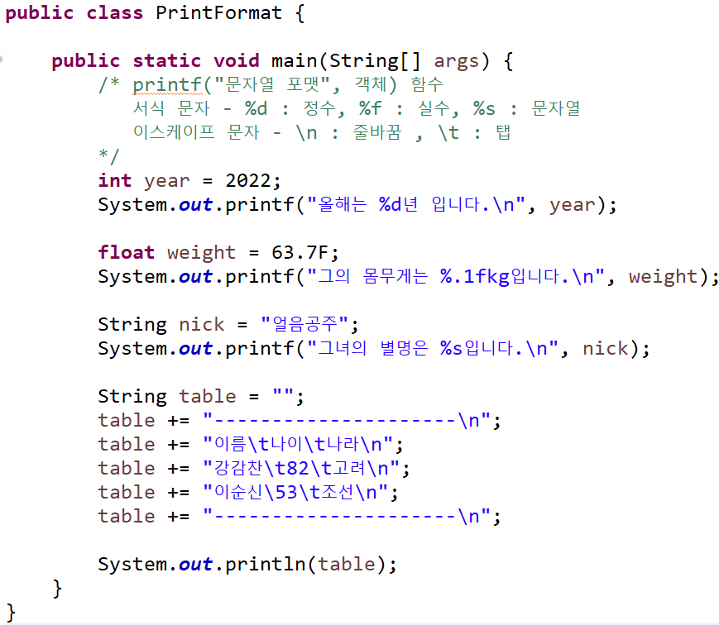
문자열 포맷

Slide 45
입력 처리 – Scanner 클래스
화면에서 입력하기 - Scanner 클래스
문자, 숫자등의 자료를 표준 입력으로부터 읽어 들일 수 있다.
Java.util 패키지에 속해있어서 import해야 한다.
종료시에 close() 메서드를 사용한다. -> scanner.close()
Scanner scanner = new Scanner(System.in)
메서드 | 설명
int nextInt() | int 자료형을 읽습니다.
double nextDouble() | double 자료형을 읽습니다.
String next() | 문자열 String을 읽습니다.(\n 버퍼에 남음)
String nextLine() | 문자열 String을 읽습니다.(\n을 포함)

Slide 46
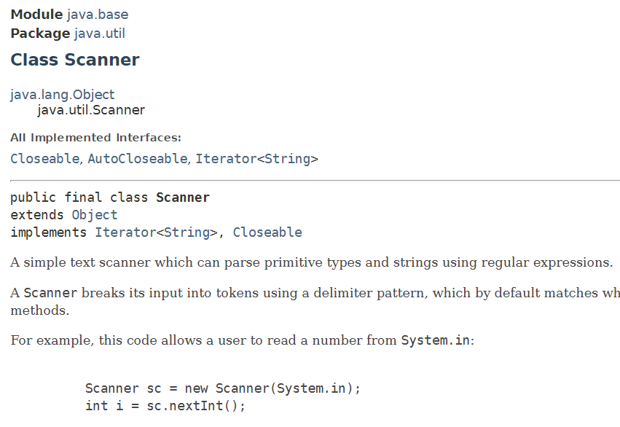
Java API
Java Document -> Scanner 클래스 찾기
프로그램에서 데이터를 주고받기 위한 방법 등을 기술한 문서

Slide 47
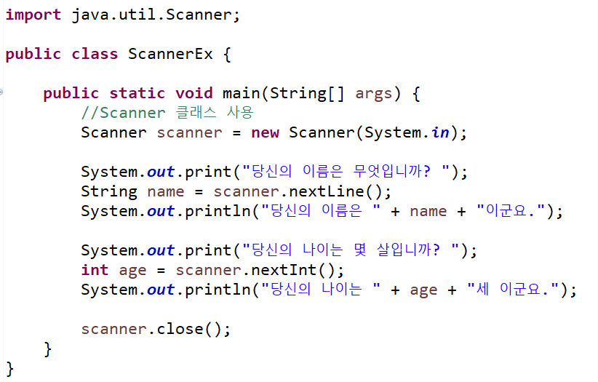
입력 처리 – Scanner 클래스
Scanner 클래스 사용하기
Scanner 객체 생성
nextLine()로 이름입력
nextInt()로 나이입력
close()로 종료한다.

Slide 48
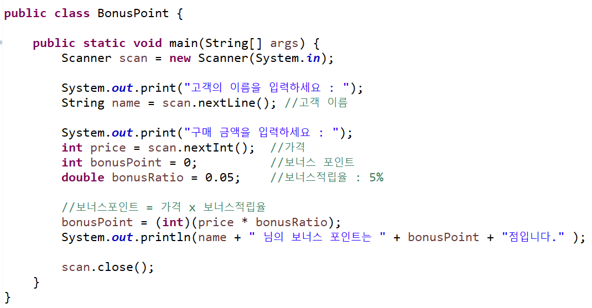
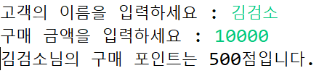
구매 포인트 계산 프로그램
고객의 구매 포인트 계산 프로그램

Slide 49
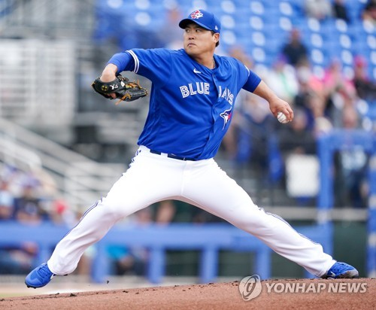
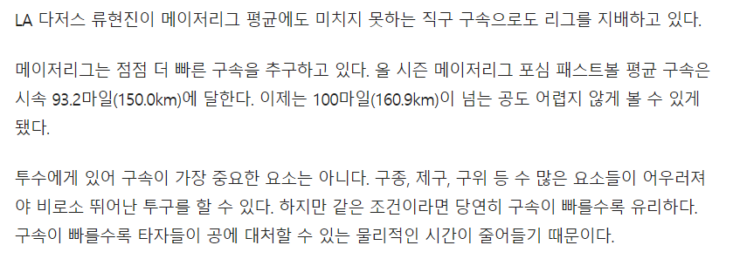
속도 KM를 마일로 변환하는 프로그램

Slide 50
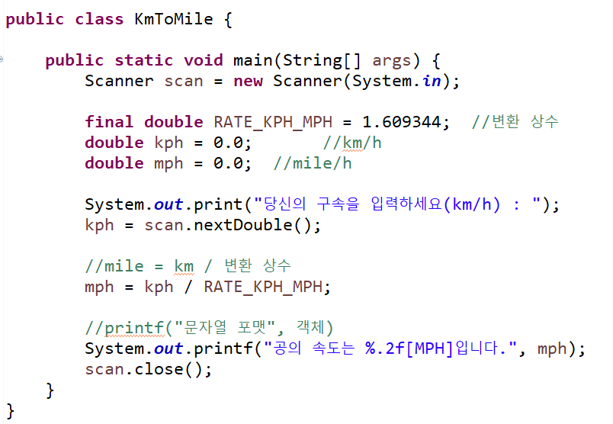

속도 KM를 마일로 변환하는 프로그램
◈ 속도 KM를 마일로 바꾸는 프로그램

Slide 51

입력 처리 – 연습 예제
실습 예제
-----------------------------------------------------------------------------
숫자를 입력받아 홀수/짝수를 판별하는 프로그램을 작성하세요
(조건 연산자 활용 – 예)
-----------------------------------------------------------------------------
☞ 실행 결과

